Slide 1
TIENDAS DE AUTOSERVICIO C.P. MARÌA GUADALUPE SANCHEZ CAZARES

Slide 2
COMPETENCIA PARTICULAR: Procesa información contable y administrativa que se genera en hospitales y tiendas de autoservicio de acuerdo a la normatividad vigente. RAP 1: Contextualiza la información contable y administrativa que se genera en hospitales y tiendas de autoservicio de acuerdo a la normatividad vigente.

Slide 3
Antecedentes
En Europa, los comerciantes en pequeño daban servicio directamente a sus clientes.
A fines de 1852 en París (Francia) el Señor Aristedes Busico, que era comerciante, se dio cuenta que en la calle donde él tenía su local existían una serie de establecimientos que vendían cosas distintas a las de él y sólo estaban separados por paredes unos de otros, cosa que los hacía independientes totalmente y al analizar que cada una de las tiendas erogaba una serie de gastos por concepto de mantenimiento, sueldos de cajeros, personal que atendían a los clientes, bolsas de empaque, etc. y que esto venía a mermar las utilidades del negocio, con base a este análisis hecho, alquiló un local lo suficientemente grande, el cual surtió con mercancía de diferentes tipos y medidas, colocó sobre el techo de su local un gran tragaluz de colores y así aprovechó también la luz natural, adoptó un estacionamiento con postes para amarrar los caballos que jalaban los carros que se usaban en ese entonces y así fue como nació la primera tienda de departamentos que se tenga noticia.
La idea del señor Busico obtuvo muy buenos resultados por lo que fué imitado por diferentes comerciantes, creando tiendas que aún son conocidas en nuestro tiempo como son el Palacio de Hierro, el Centro Mercantil, el Puerto de Liverpool, etc.

Slide 4
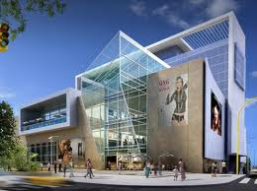
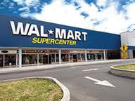
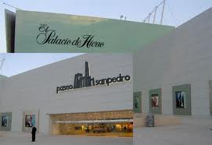
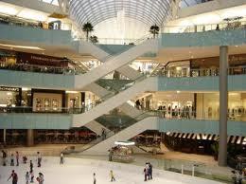
Clasificación
a) Súper Mercados
b) Tiendas de Departamentos
c) Tiendas de Variedades
d) Tiendas de Descuento
e) Centros Comerciales

Slide 5
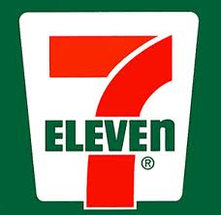
Actualmente las tiendas de auto-servicio y departamentales se cuentan en gran número, figurando entre las principales las siguientes:
Comercial Mexicana, SA de CV
Compañía operadora de tiendas de descuentos,
S.A. de C.V. (Aurrera)
Liverpool, México, SA de CV
Sears
El palacio de hierro, SA
Operadora Suburbia, SA de CV
Operadora de Superama , SA de CV
Wal-Mart
F.W. Woolworth Co. SA de CV
Soriana

Slide 6
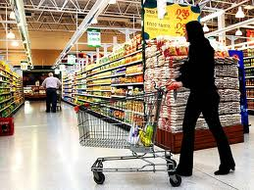
Ventajas para el Consumidor:
1.- En varios casos compra más barato.
2.- No hay vendedor que en algunos casos obliga a comprar lo que no se necesita.
3.- Ahorro de tiempo, ya que tiene a su alcance todas las mercancías que desea en un solo establecimiento.
4.- Estacionamiento.
5.- Puede pagar el importe de sus mercancías en efectivo, con su tarjeta Bancaria y en algunos casos con cheque personal.
6.- Limpieza e higiene total, en contraste con el comercio tradicional.

Slide 7
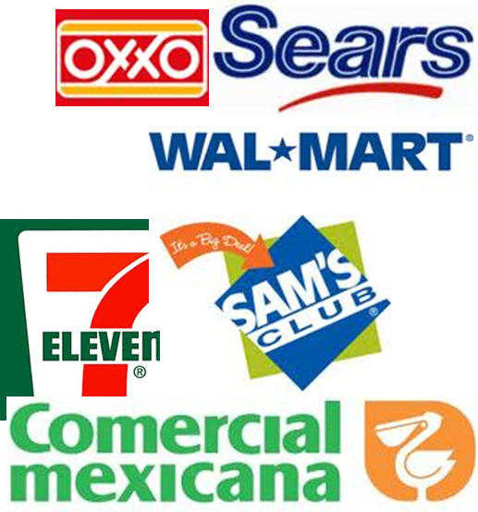
Ventajas para el Empresario:
1.- Puede ofrecer precios más baratos y mejores servicios debido a sus volúmenes de compra.
2.- Reducción de sus gastos de funcionamiento.
3.- Una constante rotación de sus inventarios.
4.- Mejor uso del espacio disponible.
5.- Eliminar el mostrador que esclaviza al empresario, con esto se reduce personal.
6.- Mayor número de clientes por unidad de local y de tiempo.
7.- Financiamiento

Slide 8
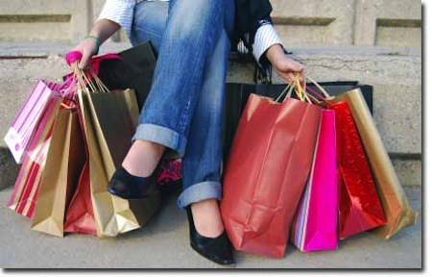
Ventajas y desventajas
1.- Ayuda a reducir el costo de vida.
2.- Fomenta la venta de productos nacionales e importados.
3.- Fomenta el crecimiento y apertura de empresas.
4.- Promueve ofertas laborales
5.- Puede fomentar monopolios
6.- Desbanca a pequeños comercios

Slide 9
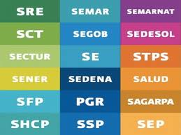
Tramites y permisos
Solicitud y Obtención de Licencia de funcionamiento.
Inscripción ante el Registro Federal de Causante.
Solicitud y obtención de licencia sanitaria de la secretaria de Salubridad
Solicitud y obtención del servicio de salud para el personal de la tienda.
Solicitud y Obtención de Licencia para expender Vinos y licores.
Inscripción patronal y de cada uno de los trabajadores ante el IMSS.
Inscripción Patronal y de cada uno de los trabajadores.
Inscripción ante la cámara de comercio
Registros de aparatos de medición ante la secretaria de Industria y Comercio.

Slide 10
Este tipo de negocios es sujeto directo o solidario del pago de los siguientes impuestos, cuotas y derechos, principalmente:
Impuesto sobre la Renta
IETU
IVA
Aportaciones al Instituto del Fondo Nacional de la Vivienda para los Trabajadores.
Impuestos sobre Productos del Trabajo.
Cuotas obrero patronales al Instituto Mexicano del Seguro Social.
Impuestos por ser expendedor de vinos y licores.
Impuesto sobre la tenencia y uso de automóviles.
2% sobre nóminas, etc..

Slide 11
Referencias en Internet
http://es.wikipedia.org/wiki/Tienda_de_autoservicio
www.shcp.gob.mx/
www.imss.gob.mx/
www.infonavit.org.mx/
www.coyoacan.df.gob.mx/
www.buenastareas.com/.../clasificacion-de-tiendas-de-autoservicio
www.emprendedoresunam.com.mx/enviar.php?type=2&id=169

